Slide 1
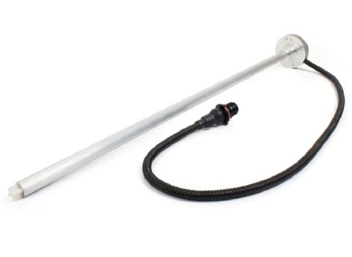
Датчик Уровня Топлива
от компании «ШТРИХ-М»
«УРОВЕНЬ М1»
НОВЫЙ СТАНДАРТ
В ТОЧНОСТИ ИЗМЕРЕНИЙ

Slide 2

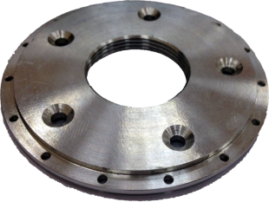

Преимущества ДУТ УРОВЕНЬ М1
СМЕННЫЙ
ФЛАНЕЦ
ПОЗВОЛЯЕТ УСТАНАВЛИВАТЬ
ДАТЧИК УРОВНЯ ТОПЛИВА
В РАЗЛИЧНЫЕ ПОСАДОЧНЫЕ
МЕСТА

Slide 3
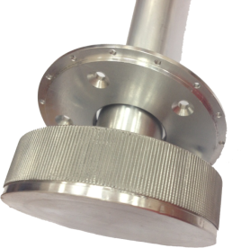

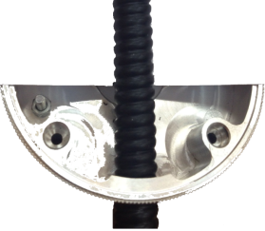
Преимущества ДУТ «УРОВЕНЬ М1»
АНТИВАНДАЛЬНОЕ
ИСПОЛНЕНИЕ
МЕТАЛЛИЧЕСКИЙ
КОРПУС
ОТСУТСТВУЕТ ДОСТУП
К ЭЛЕМЕНТАМ
КРЕПЛЕНИЯ ДАТЧИКА
МЕТАЛЛОРУКАВ
ИЗ НЕРЖАВЕЮЩЕЙ СТАЛИ
В ПЛАСТИКОВОЙ ОБОЛОЧКЕ

Slide 4
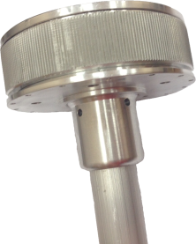

Преимущества ДУТ «УРОВЕНЬ М1»
ЭЛЕКТРИЧЕССКАЯ
=
ЛЕГКОЕ
ИЗОЛЯЦИЯ
ПОДКЛЮЧЕНИЕ
НЕ ТРЕБУЕТ
ДОПОЛНИТЕЛЬНЫХ УСТРОЙСТВ
ДЛЯ ПОДКЛЮЧЕНИЯ
К БОРТОВОЙ СЕТИ
АВТОМОБИЛЯ
ВСТРОЕННАЯ
ЭЛЕКТРИЧЕСКАЯ ИЗОЛЯЦИЯ
СИГНАЛЬНЫХ
ИЗМЕРИТЕЛЬНЫХ ЦЕПЕЙ
И ЦЕПЕЙ ПИТАНИЯ

Slide 5

Преимущества ДУТ «УРОВЕНЬ М1»
ЗАЩИТА
РАБОТАЕТ
ДО 250 ВОЛЬТ
ПИТАНИЯ
ЗАЩИТА
ИНТЕРФЕЙСНОЙ ЦЕПИ
ПРИ ПОДКЛЮЧЕНИИ
ВЫСОКОГО
НАПРЯЖЕНИЯ

Slide 6
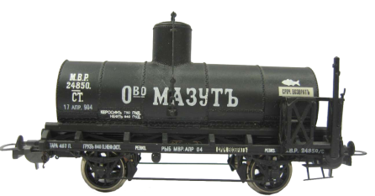
Преимущества ДУТ «УРОВЕНЬ М1»
ВСТРОЕННАЯ
ТАРИРОВКА
ВСТРОЕННАЯ В ПАМЯТЬ
ПРОЦЕССОРА
ТАРИРОВОЧНАЯ
ТАБЛИЦА
ПОГРЕШНОСТЬ
ИЗМЕРЕНИЯ
МЕНЕЕ
ВОЗМОЖНОСТЬ
ЗАПИСИ И ИСПОЛЬЗОВАНИЯ
ТАРИРОВОЧНОЙ ТАБЛИЦЫ
В ПАМЯТИ ДАТЧИКА
1%

Slide 7
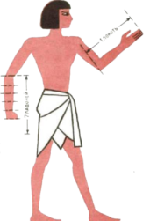
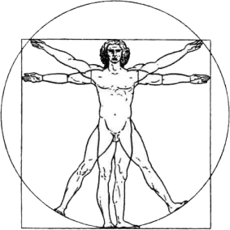
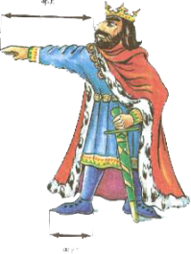
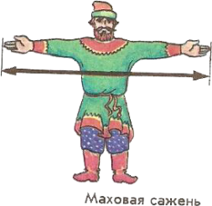
Преимущества ДУТ «УРОВЕНЬ М1»
УМНАЯ
ПРИВЯЗКА
ПРИВЯЗКА ИЗМЕРЕНИЙ
К ЛЮБОЙ ФИЗИЧЕСКОЙ
ВЕЛИЧИНЕ

Slide 8

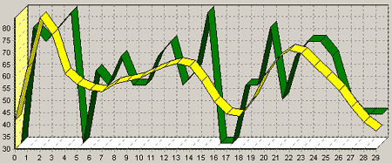
Преимущества ДУТ «УРОВЕНЬ М1»
ВСТРОЕННАЯ
ФИЛЬТРАЦИЯ
УМНЫЙ
СТАТИСТИЧЕСКИЙ ФИЛЬТР
СГЛАЖИВАЕТ
ВСЕ ПУЛЬСАЦИИ
И СЛУЧАЙНЫЕ ВСПЛЕСКИ

Slide 9
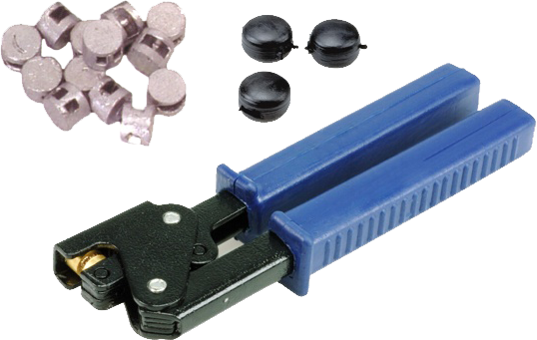
Преимущества ДУТ «УРОВЕНЬ М1»
ПЛОМБИРОВКА
КОНСТРУКЦИЕЙ ПРЕДУСМОТРЕНА
ПЛОМБИРОВКА РАЗЪЕМОВ
И КОРПУСА ДАТЧИКА

Slide 10

ЭЛЕКТРИЧЕСКИЕ ХАРАКТЕРИСТИКИ
РАБОЧИЙ ДИАПАЗОН,
ПИТАЮЩИЙ НАПРЯЖЕНИЕ
7-80 В
ПРЕДЕЛЬНОЕ
НАПРЯЖЕНИЕ
250 В
ПОТРЕБЛЯЕМАЯ
МОЩНОСТЬ
<0,24 Вт
ИНТЕРФЕЙСНЫЕ ЛИНИИ ЗАЩИЩЕНЫ ОТ ПОДАЧИ
НАПРЯЖЕНИЯ БОРТОВОЙ СЕТИ
ПРЯМОЙ И ОБРАТНОЙ ПОЛЯРНОСТИ
+- 30В
+- 50В

Slide 11

ГАРАНТИЯ
ГАРАНТИЯ
5 ЛЕТ

Slide 12
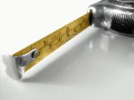
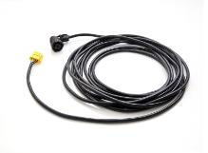


ИСПОЛНЕНИЕ
500 мм | 700 мм | 1000 мм | 1500 мм | 2000 мм
К а б е л ь п о д к л ю ч е н и я
RS – 485 | RS – 232 + частотный выход | RS – 232 + выход токовая петля
ПО ИНТЕРФЕЙСАМ

Slide 13
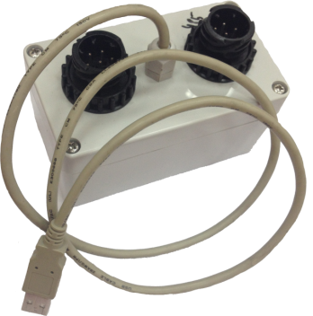
НАСТРОЙКА
УСТРОЙСТВО
НАСТРОЙКИ
ПОДКЛЮЧАЕТСЯ
К КОМПЬЮТЕРУ
НЕ ТРЕБУЕТ
ДОПОЛНИТЕЛЬНОГО
ПИТАНИЯ
RS-232, RS-485

Slide 14
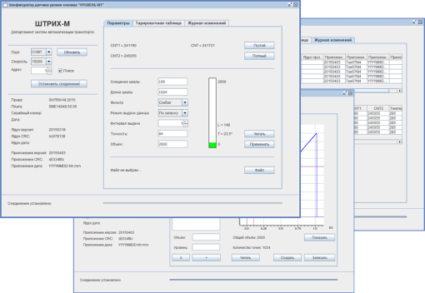
НАСТРОЙКА
БЕСПЛАТНАЯ
ПРОГРАММА
КОНФИГУРАТОР
ДУТ«УРОВЕНЬ М1»
ОБНОВЛЕНИЕ
ВСТРОЕННОГО
ПРОГРАММНОГО ОБЕСПЕЧЕНИЯ
ПО ЦИФРОВЫМ
ИНТЕРФЕЙСАМ

Slide 15











ВЫГРУЗКА ДАННЫХ
ИНТЕГРАЦИЯ
С ОБОРУДОВАНИЕМ
ДРУГИХ ПРОИЗВОДИТЕЛЕЙ
RS – 232
RS – 485
Частотный выход
Выход Токовая петля
ИНТЕГРАЦИЯ ДАННЫХ
ПО ЛЮБОМУ ПРОТОКОЛУ,
СОВМЕСТИМОМУ С
ПРОТОКОЛОМ OMNICOMM

Slide 16
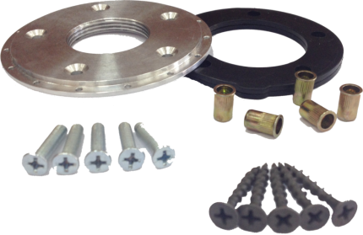
КРЕПЛЕНИЕ
КРЕПЛЕНИЕ
К БОРТУ
К МЕТАЛЛИЧЕСКОМУ
КОРПУСУ
ВЫТЯЖНЫЕ КЛЕПКИ
С РЕЗЬБОЙ
К ПЛАСТИКОВОМУ
КОРПУСУ
САМОРЕЗЫ

Slide 17

ДУТ «УРОВЕНЬ М1» – новый стандарт в точности измерения!
Компании «ШТРИХ-М»
8-800-707-52-72 доб. 1
auto@shtrih-m.ru
www.auto.shtrih-m.ru

